Slide 1
Cárdio_Mart
Bruno Antônio de Sousa Costa – bruno.antonio@ufrpe.br
Maria Eduarda Alves do Nascimento – maria.eduardaalves@ufrpe.br
Iago Felipe Freire Nascimento – iagofelipe128@gmail.com
Fonte dos Dados: https://svs.aids.gov.br/daent/centrais-de-conteudos/paineis-de-monitoramento/mortalidade/cid10/
Aplicação OLAP: < https://github.com/brunosousa09/sadBI>
Github: < https://github.com/brunosousa09/sadBI> incluir modelos, plano de carga, apresentação, aplicação OLAP

Slide 2
ETAPA 1 - PLANEJAMENTO

Slide 3
Contextualização
Este documento apresenta a modelagem dimensional de um Data Mart desenvolvido para a análise de dados de mortalidade por Infarto Agudo do Miocárdio e Acidente Vascular Cerebral (AVC) no Brasil. O objetivo é fornecer uma estrutura de dados otimizada que apoie a geração de relatórios, dashboards e análises aprofundadas, facilitando a tomada de decisões estratégicas na área da Saúde Pública.

Slide 4
Escopo/objetivo do Data Mart
O foco deste projeto é a área de Saúde Pública e Vigilância Epidemiológica. O objetivo é analisar a mortalidade por Infarto Agudo do Miocárdio e AVC para apoiar o planeamento de políticas públicas e a alocação de recursos em saúde.

Slide 5
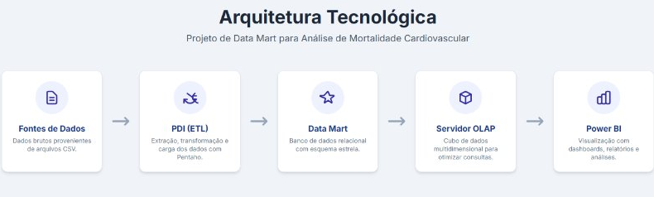
Arquitetura Tecnológica

Slide 6
Processo
Fase | Foco Principal | Descrição
Planejamento e Design | O Quê e Como | Definição do escopo (2019-2024), levantamento dos indicadores de negócio e modelagem dimensional, escolhendo o Star Schema para otimizar as consultas.
Construção da Infraestrutura | Desenvolvimento | Construção da área de preparação e desenvolvimento dos scripts de ETL (Extração, Transformação e Carga) para limpar, padronizar e agregar os dados do SIM/DATASUS.
Implantação e Testes | Validação | Carga inicial dos dados históricos no Data Mart e realização de testes rigorosos para garantir a acurácia (qualidade) dos dados e dos cálculos dos indicadores.
Apresentação e Sustentação | Entrega de Valor | Criação dos dashboards e relatórios nas ferramentas de BI, treinamento dos usuários e estabelecimento de rotinas de atualização e monitoramento contínuo da qualidade dos dados.

Slide 7
Abordagem
Botom-up: A abordagem Bottom-up foca na construção de Data Marts específicos primeiro, a partir das fontes de dados, e que, futuramente, podem ser integrados em um Data Warehouse maior. Como o projeto é para um Data Mart focado (mortalidade por doenças cardiológicas), essa abordagem é a mais prática, rápida e focada nas necessidades de um grupo específico de usuários (os cardiologistas e gestores de saúde).
Star Schema:O Star Schema é o modelo mais simples, eficiente para consultas e análises. Possui uma Tabela Fato central (Óbitos) e várias Tabelas Dimensão (Tempo, Local, etc.) diretamente ligadas a ela, sem normalização adicional. Isso simplifica as consultas dos usuários nas ferramentas de BI, melhora a performance de agregação e é o padrão de excelência para Data Marts e Data Warehouses.

Slide 8
Usuários
Gestores Públicos de Saúde: Secretários de Saúde (Municipal, Estadual, Federal), Coordenadores de Programas de Saúde (Ex: Programa de Combate a DCNT).
Equipes de Planejamento e Vigilância Epidemiológica: Analistas de dados de saúde, Epidemiologistas.
Pesquisadores e Acadêmicos: Cientistas de dados, Professores de Medicina/Saúde Pública.
Profissionais de Saúde: Cardiologistas, Clínicos Gerais, Diretores Hospitalares.

Slide 9
ETAPA 2 - LEVANTAMENTO DAS NECESSIDADES

Slide 10
Consultas de Apoio à Decisão
Alocação de Recursos/Priorização: Ranking das regiões de saúde com as maiores Taxas de Mortalidade por 100 mil habitantes por DCV nos últimos 12 meses.
Avaliação de Impacto de Programas: Tendência histórica (2019-2024) da mortalidade por tipos específicos de DCV (Infarto, AVC) por grupo de idade e sexo.
Identificação de Grupos de Risco: Distribuição dos óbitos por Faixa Etária (Dim Pessoa) e Raça/Cor, comparando o risco relativo entre os grupos.
Monitoramento Rápido: Total de óbitos por DCV no último trimestre, comparado com o mesmo trimestre do ano anterior e com a média histórica.

Slide 11
Indicadores do <negócio>
Taxa de Mortalidade por Doenças Cardiovasculares (DCV) (Bruta e Padronizada):
Cálculo: (Número de Óbitos por DCV / População Total) x 100.000 hab. (A padronizada é ajustada por idade e sexo, crucial para comparações regionais e temporais).
Decisão: Permite comparar o desempenho de saúde de um município/estado e definir metas de redução.
Fonte: OLIVEIRA, Gláucia M. M. de et al.

Slide 12
Indicadores do <negócio>
Mortalidade Proporcional por DCV:
Cálculo: (Óbitos por DCV / Total de Óbitos por Todas as Causas) x100.
Decisão: Indica a importância relativa das DCV como causa de morte na população, ajudando a justificar a alocação de verbas e programas de prevenção.
Fonte: OLIVEIRA, Gláucia M. M. de et al.

Slide 13
Indicadores do <negócio>
Taxa de Mortalidade por DCV por Grupos Específicos (Ex: Infarto Agudo do Miocárdio - I21):
Cálculo: (Número de Óbitos por I21 / População Total) x 100.000 hab.
Decisão: Permite monitorar o sucesso de intervenções focadas em doenças específicas e direcionar campanhas de prevenção secundária (pós-evento).
Fonte: OLIVEIRA, Gláucia M. M. de et al.

Slide 14
Indicadores do <negócio>
Óbitos em Idade Produtiva (Mortalidade Prematura):
Cálculo: Número de óbitos por DCV em indivíduos com menos de 70 anos (ou outra idade limite definida).
Decisão: Foca em perdas econômicas e sociais, indicando a urgência de programas de promoção de saúde para a população economicamente ativa.
Fonte: OLIVEIRA, Gláucia M. M. de et al.

Slide 15
ETAPA 3 - MODELAGEM

Slide 16
Modelo Relacional
Principais Entidades e Atributos do Negócio
1. Fato: fObitos
Representa cada registro individual de óbito.
ID_Tempo (PK): referência à data do óbito
ID_Local (PK): localização do evento
ID_Causa (PK): causa da morte segundo CID-10
ID_Pessoa (PK): profissional que atestou o óbito
Quantidade_Obitos: sempre 1 por registro; soma total representa número de óbitos
Link para o dicionário de dados

Slide 17
Modelo Relacional
Dimensões do Modelo
2. Dimensão Tempo (dTempo)
Permite análises temporais detalhadas.
ID_Tempo
Dia, Mês, Trimestre, Semestre, Ano
Hierarquia: Ano → Trimestre → Mês → Dia
Link para o dicionário de dados

Slide 18
Modelo Relacional
Dimensão Localização (dLocal)
Relaciona o óbito ao local geográfico.
ID_Local
Estado
Região
Hierarquia: Região → Estado

Slide 19
Modelo Relacional
Dimensão Causa do Óbito (dCausa)
Classifica a causa segundo a CID-10.
ID_Causa
Código_CID10
Descrição_Causa
Grupo_Causa
Hierarquia: Grupo_Causa → Descrição_Causa → Código_CID10

Slide 20
Modelo Relacional
Dimensão Pessoa (dPessoa)
Agrupa características demográficas da vítima.
ID_Pessoa
Faixa etária
Sexo
Raça

Slide 21
Modelo Relacional
Dados Fonte
Os dados foram extraídos do Painel de Monitoramento da Mortalidade por CID-10, e incluem:
Arquivos CSV com registros agregados por UF, faixa etária, sexo, raça e causa
Classificação CID-10 oficial
Informações temporais (ano, mês, semana)
Dados demográficos e geográficos
Painel de Monitoramento da Mortalidade CID-10 - Mortalidade - Painéis de Monitoramento - Central de Conteúdos - DAENT - SVSA/MS

Slide 22
Modelo Dimensional
Área de Negócios: O foco deste projeto é a área de Saúde Pública e Vigilância Epidemiológica. O objetivo é analisar a mortalidade por Infarto Agudo do Miocárdio e AVC para apoiar o planeamento de políticas públicas e a alocação de recursos em saúde
Processo: O processo modelado é a Análise de Óbitos, que envolve a recolha e consolidação de dados de declarações de óbito para identificar padrões, tendências e fatores de risco associados a estas causas de morte.
Granularidade: A granularidade definida para o Data Mart é o registo de cada óbito individual. Cada linha na tabela de factos representará um evento único de morte, o que permite o nível mais detalhado de análise.

Slide 23
Modelo Dimensional
Atributos e Hierarquia das Dimensões
Dimensão Tempo (dTempo)
Atributos: ID_Tempo, Data_Completa, Dia, Mês, Bimestre, Trimestre, Semestre, Ano.
Hierarquia: Ano → Semestre → Trimestre → Mês → Dia

Slide 24
Modelo Dimensional
Atributos e Hierarquia das Dimensões
Dimensão Localização (dLocal)
Atributos: ID_Local, Municipio, Estado, Regiao.
Hierarquia: Região → Estado → Município.

Slide 25
Modelo Dimensional
Atributos e Hierarquia das Dimensões
Dimensão Causa do Óbito (dCausa)
Atributos: ID_Causa, Codigo_CID10, Descricao_Causa (Grupo_CID10), Grupo_Causa.
Hierarquia: Grupo_Causa → Descricao_Causa → Codigo_CID10

Slide 26
Modelo Dimensional
Atributos e Hierarquia das Dimensões
Dimensão Pessoa (dPessoa)
Atributos: Faixa etária; Sexo; Idade; Raça
Hierarquia: Não se aplica.

Slide 27
Modelo Dimensional
Métricas da Fato (incluir o tipo da métrica: aditiva…)
A tabela de factos irá conter a seguinte métrica:
Quantidade_Obitos: Uma métrica aditiva que armazena o valor "1" para cada registo, representando um óbito. A sua soma resulta na contagem total de óbitos

Slide 28
Modelo Dimensional
Esquema Estrela
dTempo
(PK) ID_Tempo
Ano Trimestre Mês Semana Dia
dLocal
(PK) ID_Local
Região Estado
fObitos
(PK)ID_Tempo
(PK)ID_Local
(PK)ID_Causa
(PK)ID_Pessoa
Quantidade de óbitos
dPessoa
(PK) ID_Pessoa
Faixa_etária Sexo Idade Raça
dCausa
(PK) ID_Causa
Descrição Grupo Cid-10

Slide 29
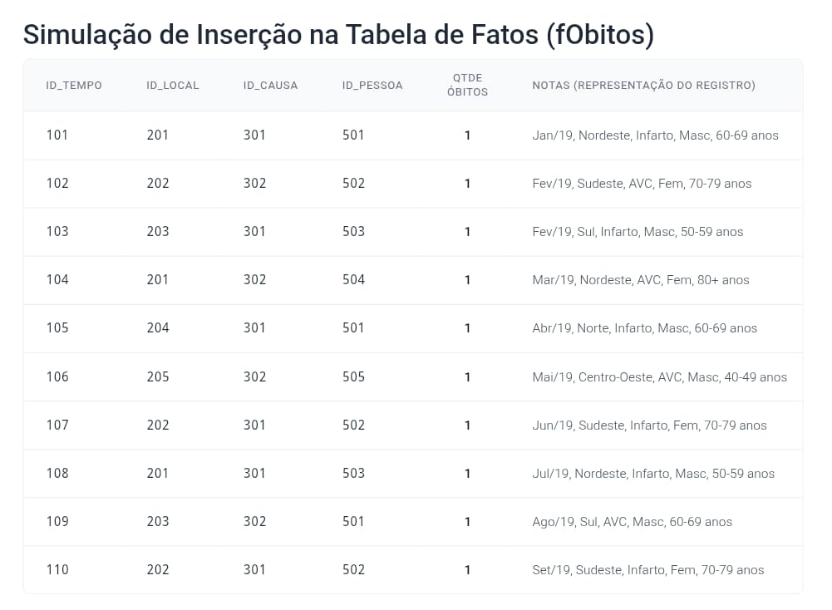
Modelo Dimensional
Simulação de inserção de 10 “fatos”

Slide 30
Modelo Dimensional do Data Mart (lógico)
H. Estimativa de espaço
Cálculo para armazenamento de dados dos últimos 5 anos.
Registos Anuais Estimados: ~180.000 (Infarto + AVC)
Total em 5 anos: 180.000 * 5 = 900.000 registos Tamanho por Registo (Fato): ~20 bytes
Espaço Tabela Fato: 900.000 * 20 bytes ≈ 18 MB
Estimativa Total (com índices): Aproximadamente 22 MB

Slide 31
ETAPA 4 - PROJETO FÍSICO DO BD

Slide 32
Modelo Relacional do Data Mart (físico)
SGBD Utilizado: PostgreSQL.
Estrutura: Esquema Estrela (Star Schema).
Tabela Fato (fato_obitos): Armazena as métricas (quantidade de óbitos) e chaves estrangeiras.
Tabela Dimensão (dim_tempo): Armazena a hierarquia temporal (Ano, Semestre, Trimestre, Mês, Dia).
Integridade: Uso de Chaves Primárias (PK) e Estrangeiras (FK) para garantir a consistência dos dados.
Decisão de Design: Utilização de Dimensões Degeneradas para Localidade e Dados Demográficos (armazenados na Fato para performance de leitura).
dim_tempo (PK sk_data) <---> fato_obitos (FK sk_data)

Slide 33
ETAPA 5 - EXTRAÇÃO, TRANSFORMAÇÃO E CARGA

Slide 34
Plano de Carga da Dimensão Tempo
Estratégia: Geração via SQL (generate_series).
Período: 01/01/2019 a 31/12/2024
Atributos Gerados:
    sk_data: Chave subrogada (YYYYMMDD).
    Trimestre/Semestre: Calculados matematicamente.
    Nome do Mês/Dia: Extração de texto para relatórios.
Justificativa: A geração via banco de dados é mais performática que o processamento linha a linha no ETL para tabelas de calendário.

Slide 35
Plano de Carga Tratamento da Staging Area
Extração (PDI): Leitura do arquivo sad.csv (Delimitador ;).
Carga Raw: Os dados são carregados "como estão" para a tabela stg_obitos_raw.
Desafios Tratados:
Formato Pivotado (Meses em colunas)
Sujeira nos dados (Ex: Anos com asterisco 2024*).
Formatação numérica inadequada (Uso de pontos de milhar em campos texto).

Slide 36
Transformação de Atributos (Localidade e Demografia)
Processo: Limpeza e Padronização via SQL.
Atributo Localidade:
Filtro para remover totalizadores ('Brasil') quando necessário.
Normalização dos nomes de Regiões.
Atributo Faixa Etária e Sexo:
Tratamento de valores nulos.
Identificação de categorias agregadas ("Todos").
Objetivo: Preparar os descritores para serem armazenados como Dimensões Degeneradas na tabela Fato.

Slide 37
Plano de Carga da Fato
Técnica Principal: Unpivot (Verticalização).
Transformação de 12 colunas (Jan-Dez) em linhas.
Aumento da granularidade para nível mensal.
Geração de Chaves (Surrogate Keys):
Criação da chave sk_data usando a lógica Ano + LPAD(Mês) + '01’
Garantia de integridade com a dim_tempo.
Filtros de Qualidade: Remoção de linhas com quantidade de óbitos zerada ou nula.

Slide 38
ETAPA 6 - APLICAÇÃO OLAP e PAINEL DE BORDO

Slide 39
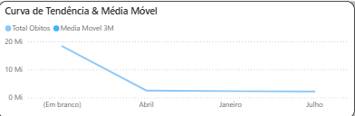
Consulta OLAP 1
Pergunta de Negócio: "Qual a tendência real de óbitos, suavizando as oscilações mensais?"
Técnica Utilizada: Window Functions (AVG OVER ... ROWS BETWEEN 2 PRECEDING).
Resultado: Identificação clara de picos sazonais (ex: Inverno) e criação de alertas automáticos quando o valor real excede a média móvel.

Slide 40

Consulta OLAP 2
Pergunta de Negócio: "Como as regiões se comparam em volume e qual a variação em relação ao ano anterior (YoY)?"
Técnica Utilizada: Time Intelligence (DAX: SAMEPERIODLASTYEAR).
Resultado:
Ranking de regiões mais críticas (Sudeste/Nordeste).
Indicadores visuais de crescimento ou redução percentual.

Slide 41

Consulta OLAP 3
Pergunta de Negócio: "Qual faixa etária está mais vulnerável e como isso mudou de 2023 para 2024?"
Técnica Utilizada: Agregação e Pivoteamento Dinâmico (Matrix).
Resultado: Visualização tabular que cruza Faixa Etária x Ano, com formatação condicional (Barras de dados) para destacar volumes críticos.

Slide 42

Painel de Bordo XXXX (ponto extra)
Visão Geral: Painel interativo para suporte à decisão.
Funcionalidades:
Filtros cruzados (Ano, Região, Faixa Etária).
Drill-down temporal (Ano > Trimestre > Mês).
KPIs dinâmicos com comparação histórica.
Tecnologia: Power BI conectado ao Data Mart PostgreSQL.

Slide 43
Referências
OLIVEIRA, Gláucia M. M. de et al. Estatística Cardiovascular – Brasil 2023. Arquivos Brasileiros de Cardiologia, v. 121, n. 2, e20240079, 2024. Disponível em: https://doi.org/10.36660/abc.20240079. Acesso: 18 out 2025.
BRASIL. Ministério da Saúde. Secretaria de Vigilância em Saúde. SIM - Sistema de Informações sobre Mortalidade. Brasília: Ministério da Saúde. Disponível em: https://svs.aids.gov.br/daent/centrais-de-conteudos/paineis-de-monitoramento/mortalidade/cid10/. Acesso: 30 set 2025.

Slide 44
Anexos

Slide 45
Apêndices

